Slide 1
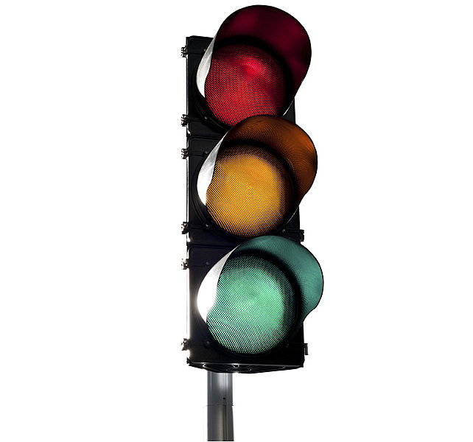
Инженерный проект
Производственная линия по изготовлению дорожных светофоров
Команда МАСТЕРА ЦЕХА
Апрелов Станислав
Хамзин Павел
Чернова Валерия
Шибаев Владимир
МОУ СОШ №23
Копейский городской округ
Клуб робототехники и программирования РОБОСИТ
Руководитель:
Ильмурадов Давид Алишерович
Иовлева Татьяна Владимировна

Slide 2
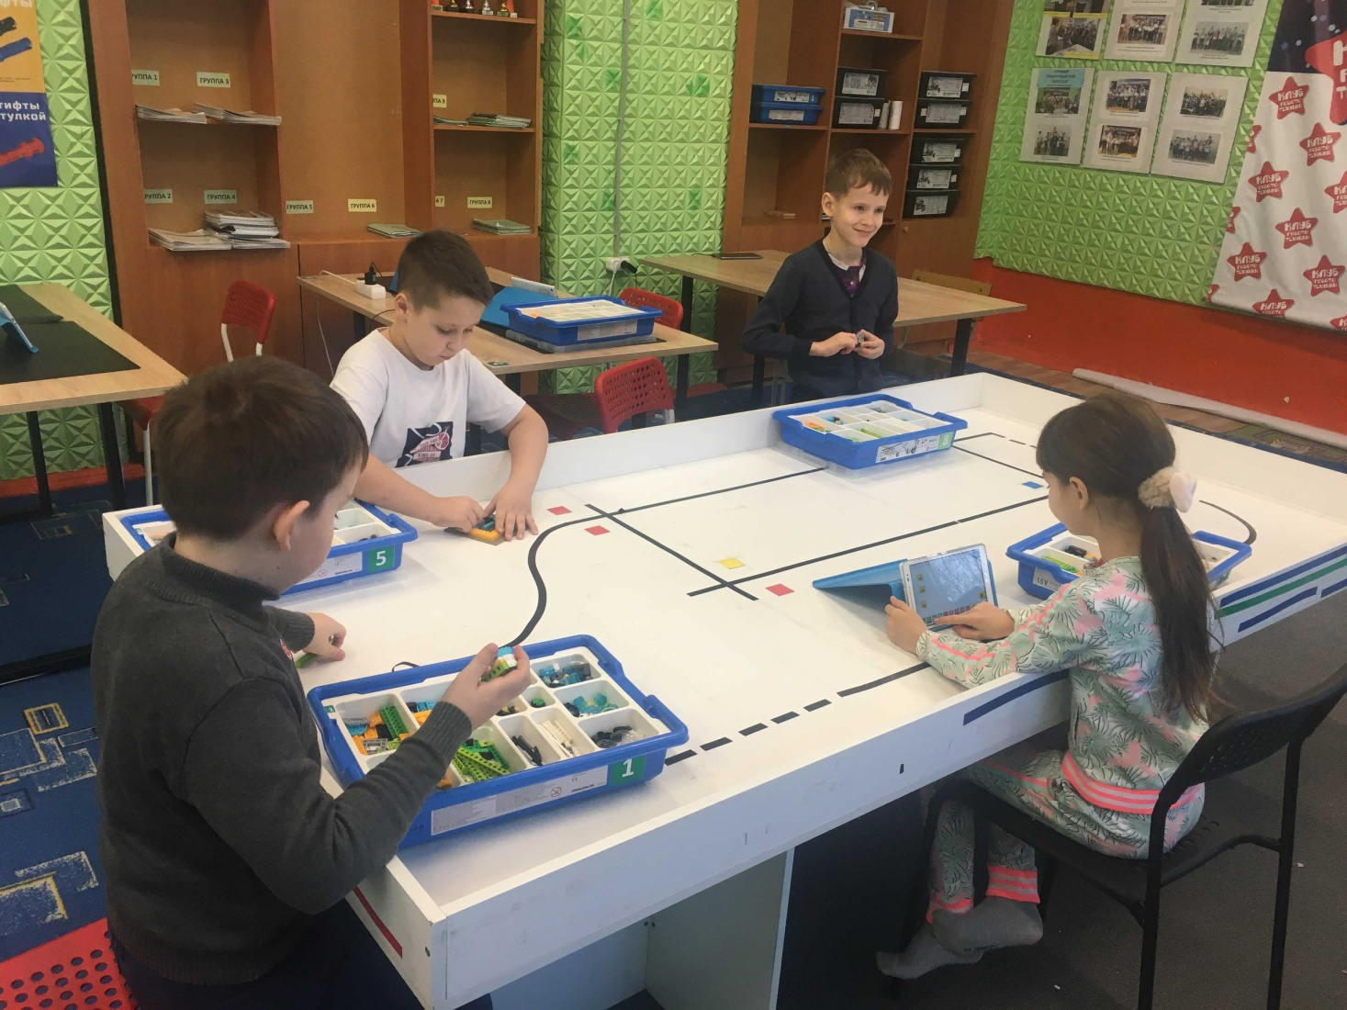

ПОИСК ИДЕИ
Выражаем огромную благодарность сервисному инженеру машиностроительного завода «Электромашина» - Орбачевскому Юрию Адольфовичу за помощь и консультацию по проекту

Slide 3
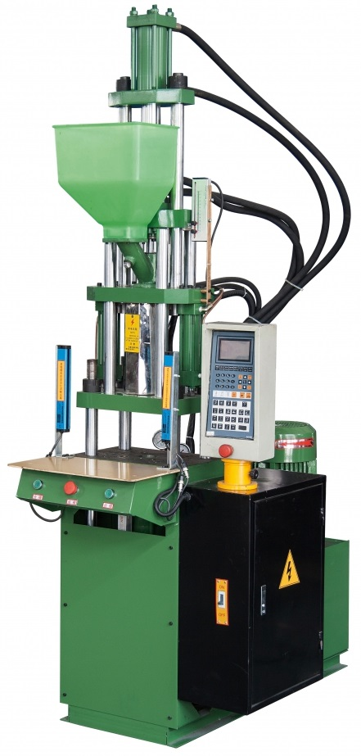
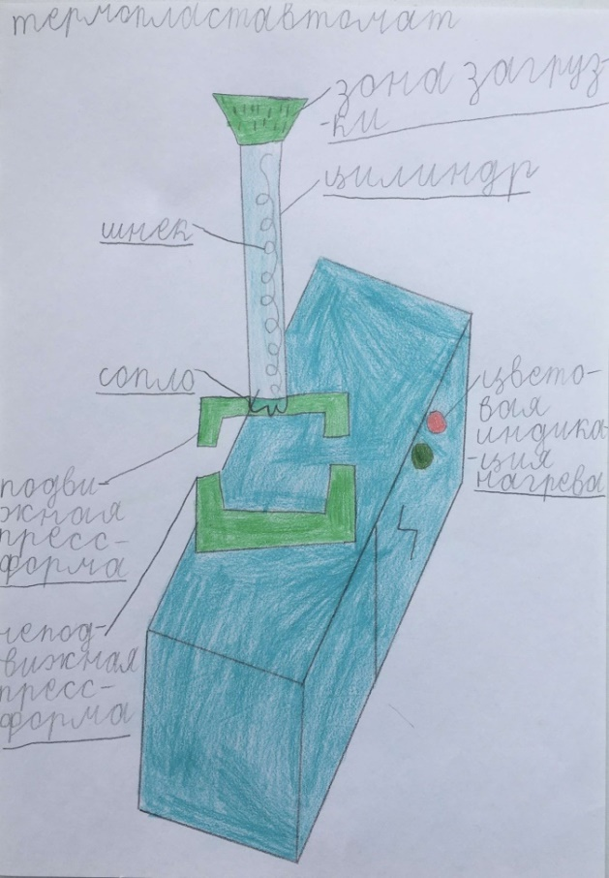
ТЕРМОПЛАСТАВТОМАТ (ТПА)
ТПА – оборудование, с помощью которого можно расплавить пластик и придать ему необходимую форму
В процессе знакомства со станком, мы выяснили что он состоит из следующих основных элементов: зона загрузки пластика, цилиндр, шнек, сопло, подвижная пресс-форма, неподвижная пресс-форма, привод

Slide 4
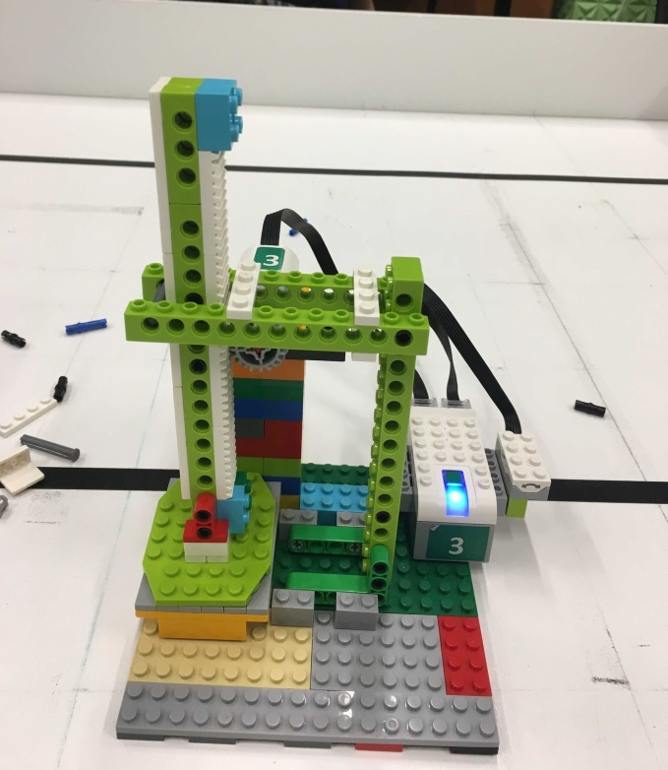
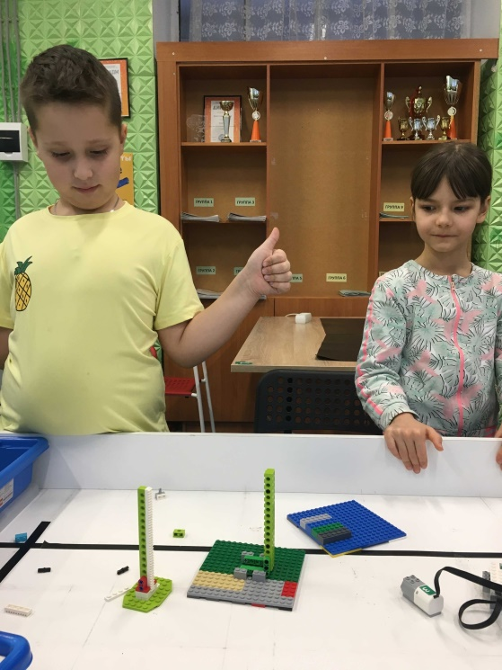
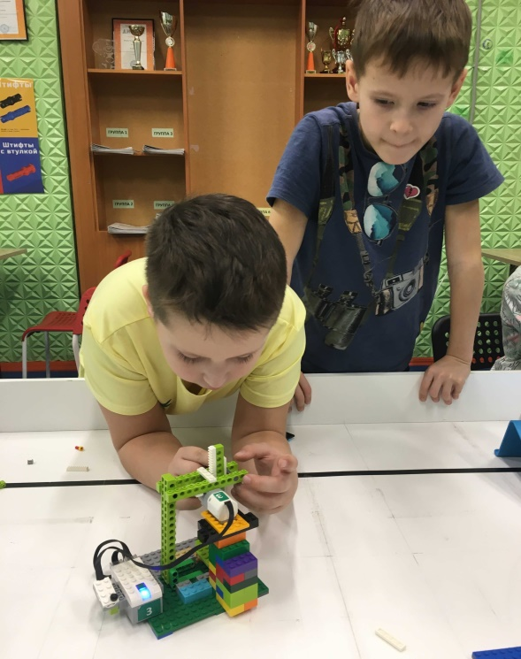
КОНСТРУИРОВАНИЕ ТЕРМОПЛАСТАВТОМАТА
Наш первый прототип термопластавтомата не работал должным образом: подвижная часть пресс-формы не могла двигаться строго в вертикальном положении вверх-вниз. Плюс ко всему, такая конструкция не позволяла надежно закрепить мотор, который время от времени вылетал со своего места

Slide 5
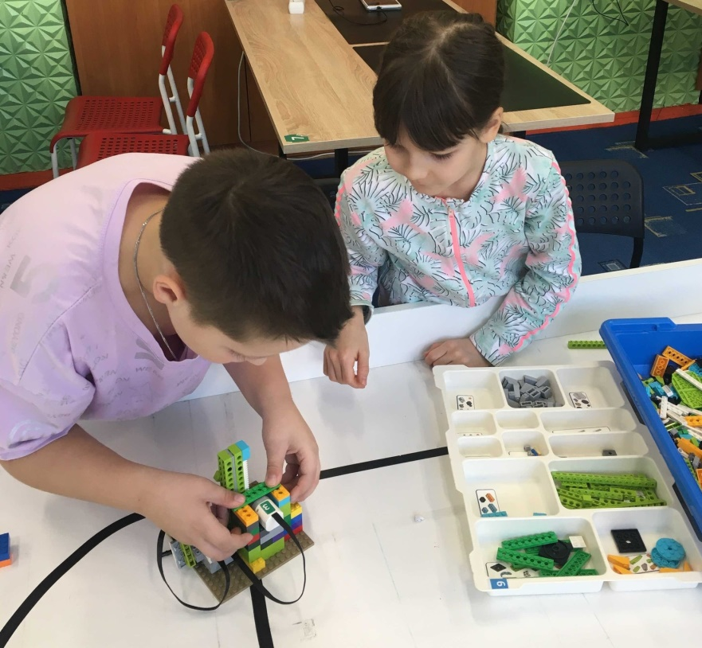
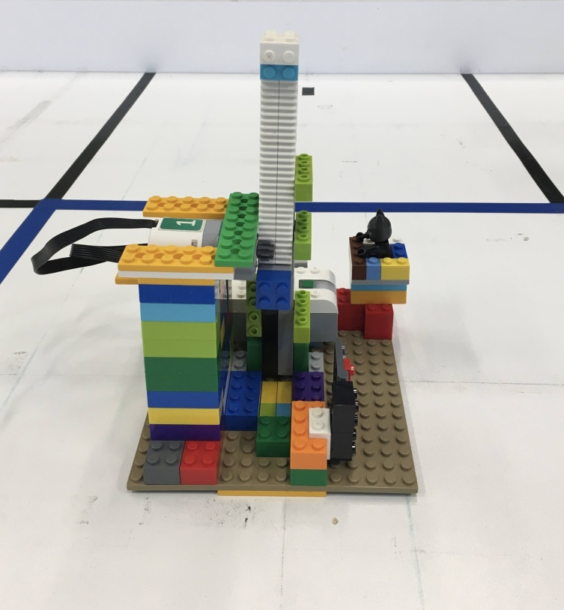
КОНСТРУИРОВАНИЕ ТЕРМОПЛАСТАВТОМАТА
В поиске технически правильной конструкции мы видоизменили направляющие для движения цилиндра, а также доработали крепление мотора

Slide 6
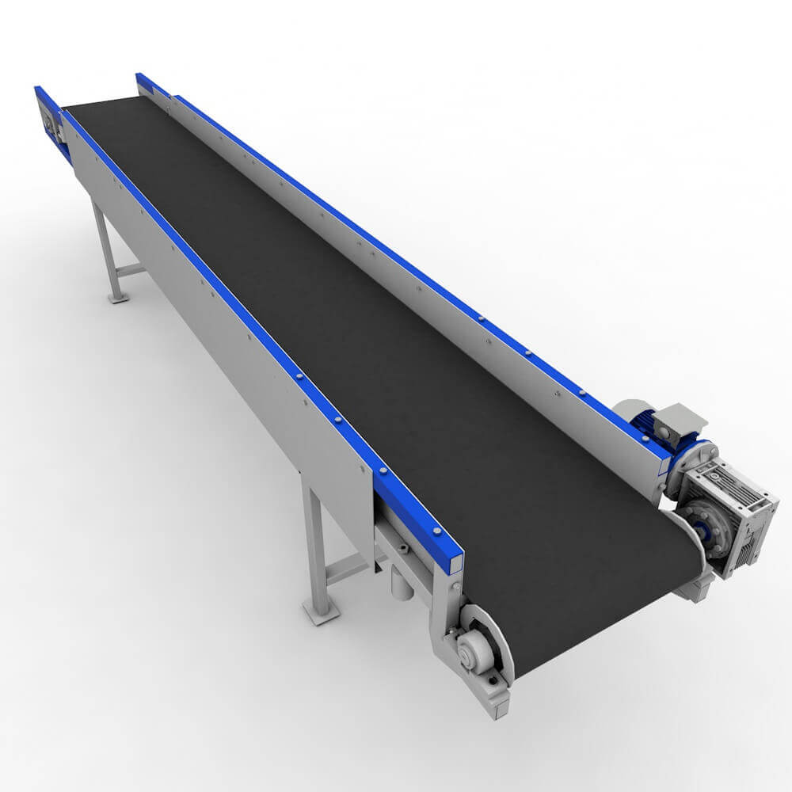
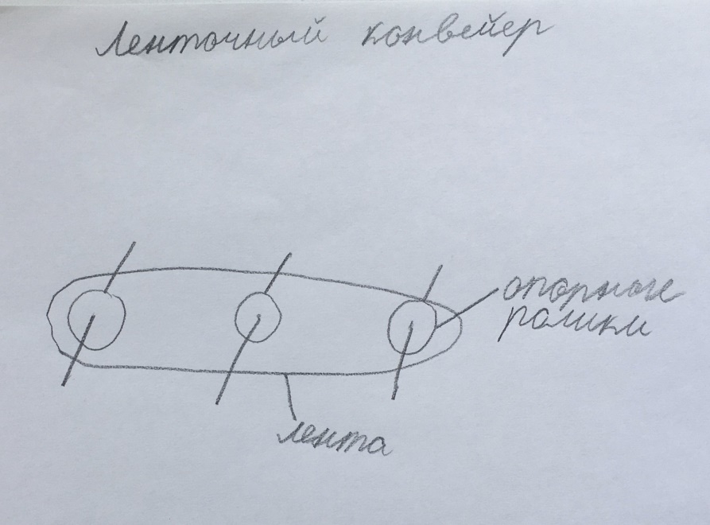
ЛЕНТОЧНЫЙ КОНВЕЙЕР
Ленточный конвейер – механизм непрерывного действия, с помощью которого можно перемещать груз
На этапе знакомства с ленточным конвейером мы выяснили, что он состоит из: ленты, опорных роликов и привода

Slide 7
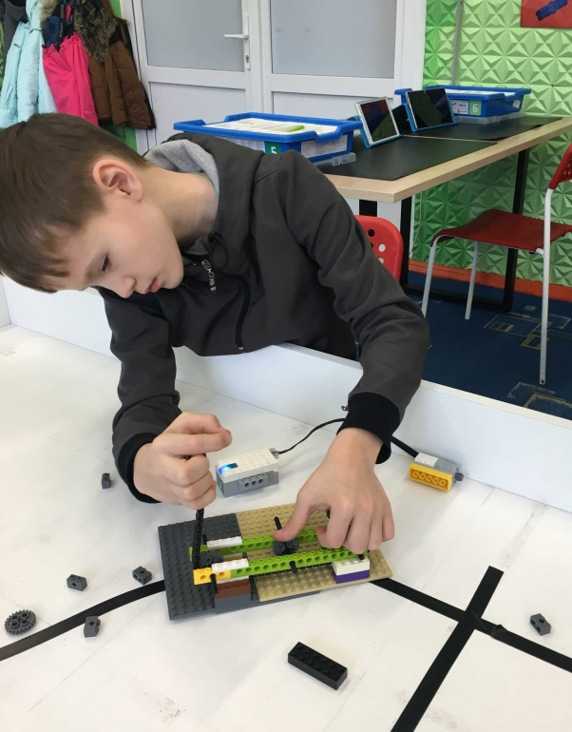
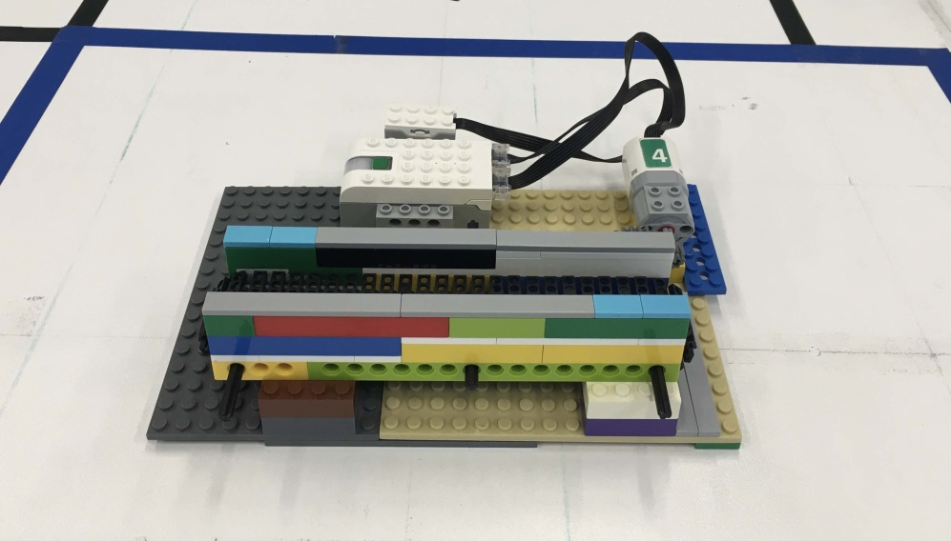
КОНСТРУИРОВАНИЕ ЛЕНТОЧНОГО КОНВЕЙЕРА
При конструировании ленточного конвейера мы столкнулись с проблемой провисания ленты. Нам удалось это исправить путем установки дополнительных опорных роликов.
Передвигаясь по ленте, груз мог падать. чтобы этого избежать мы добавили бортики

Slide 8
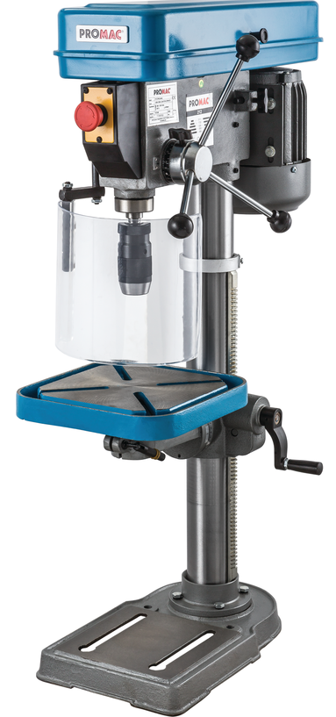
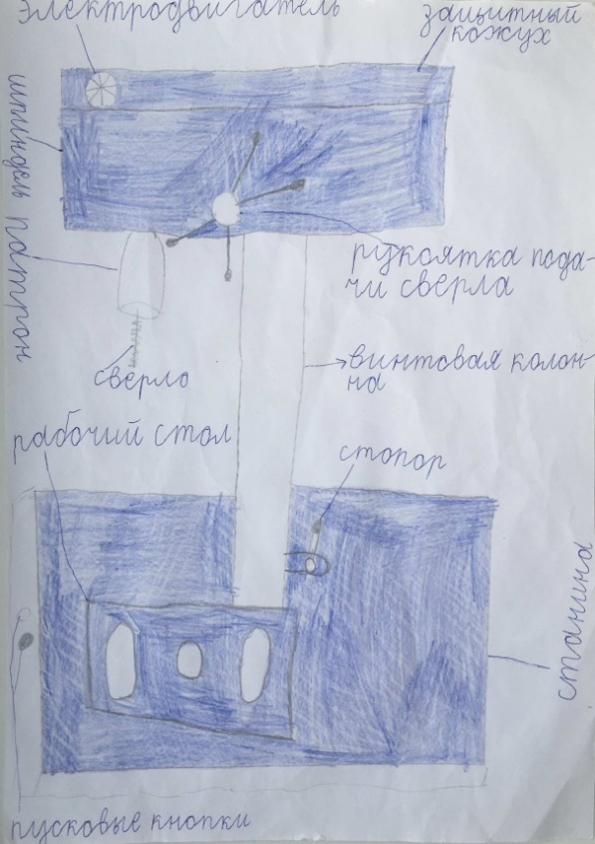
СВЕРЛИЛЬНЫЙ СТАНОК
Сверлильный станок – станок, который используется для создания отверстий в различных материалах.
Изучая устройство сверлильного станка мы выяснили, что он состоит из следующих основных элементов: станина , рабочий стол, сверло, рукоятка подачи сверла, электродвигатель

Slide 9
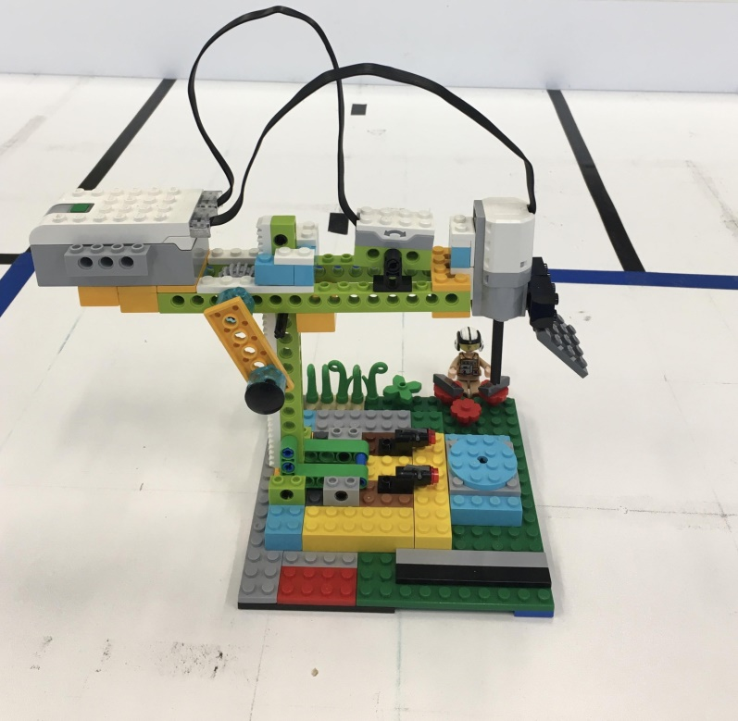
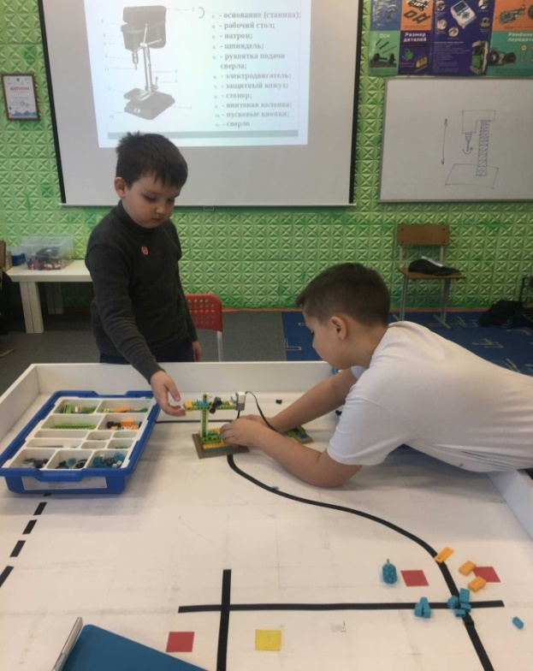
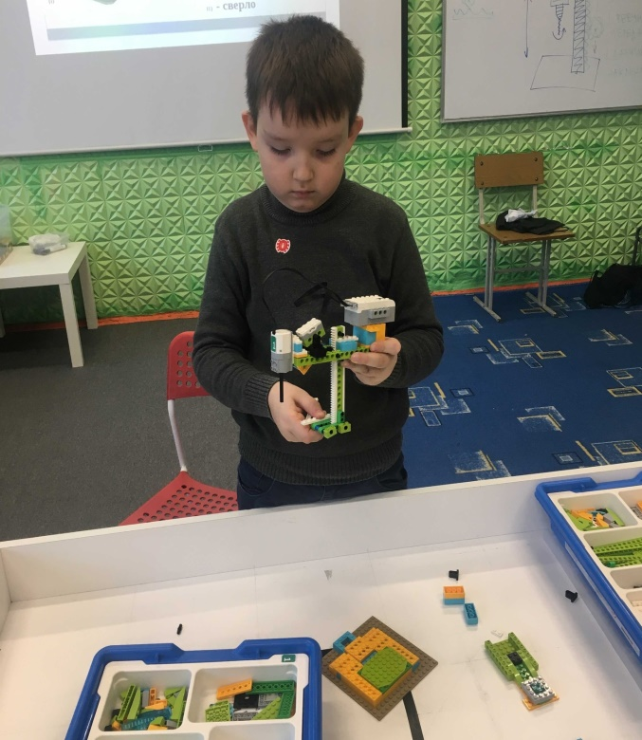
КОНСТРУИРОВАНИЕ СВЕРЛИЛЬНОГО СТАНКА
При установке мотора наша конструкция не была равновесной. Чтобы это исправить, мы закрепили блок управления на противоположную сторону

Slide 10
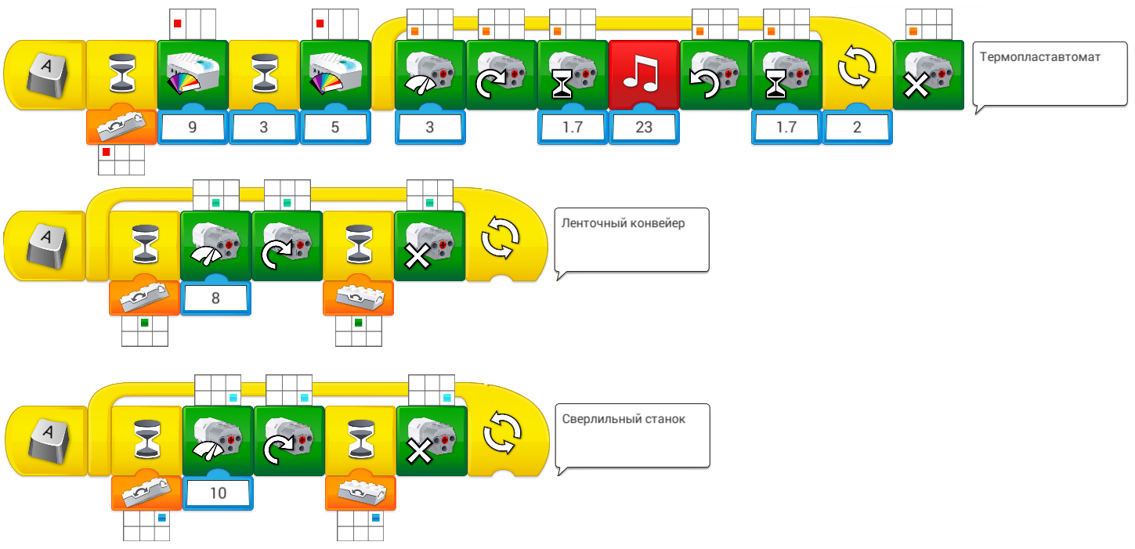
ПРОГРАММА
Для управления нашими станками мы использовали датчики наклона. Изменяя положение датчика, мы можем запускать и останавливать программу
Используя маркировку моторов, датчиков движения и блоков управления в программной среде Lego WeDo 2.0, мы смогли составить программу для работы каждого из станков независимо друг от друга на одном планшете

Slide 11
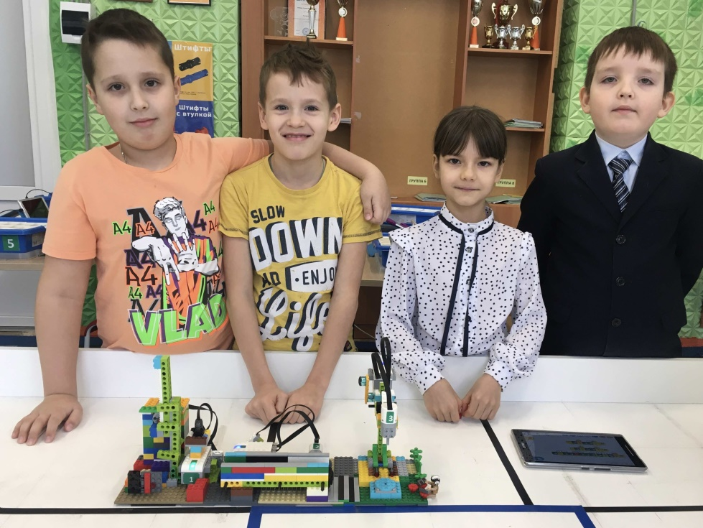
ИТОГОВЫЙ РЕЗУЛЬТАТ

